Slide 1





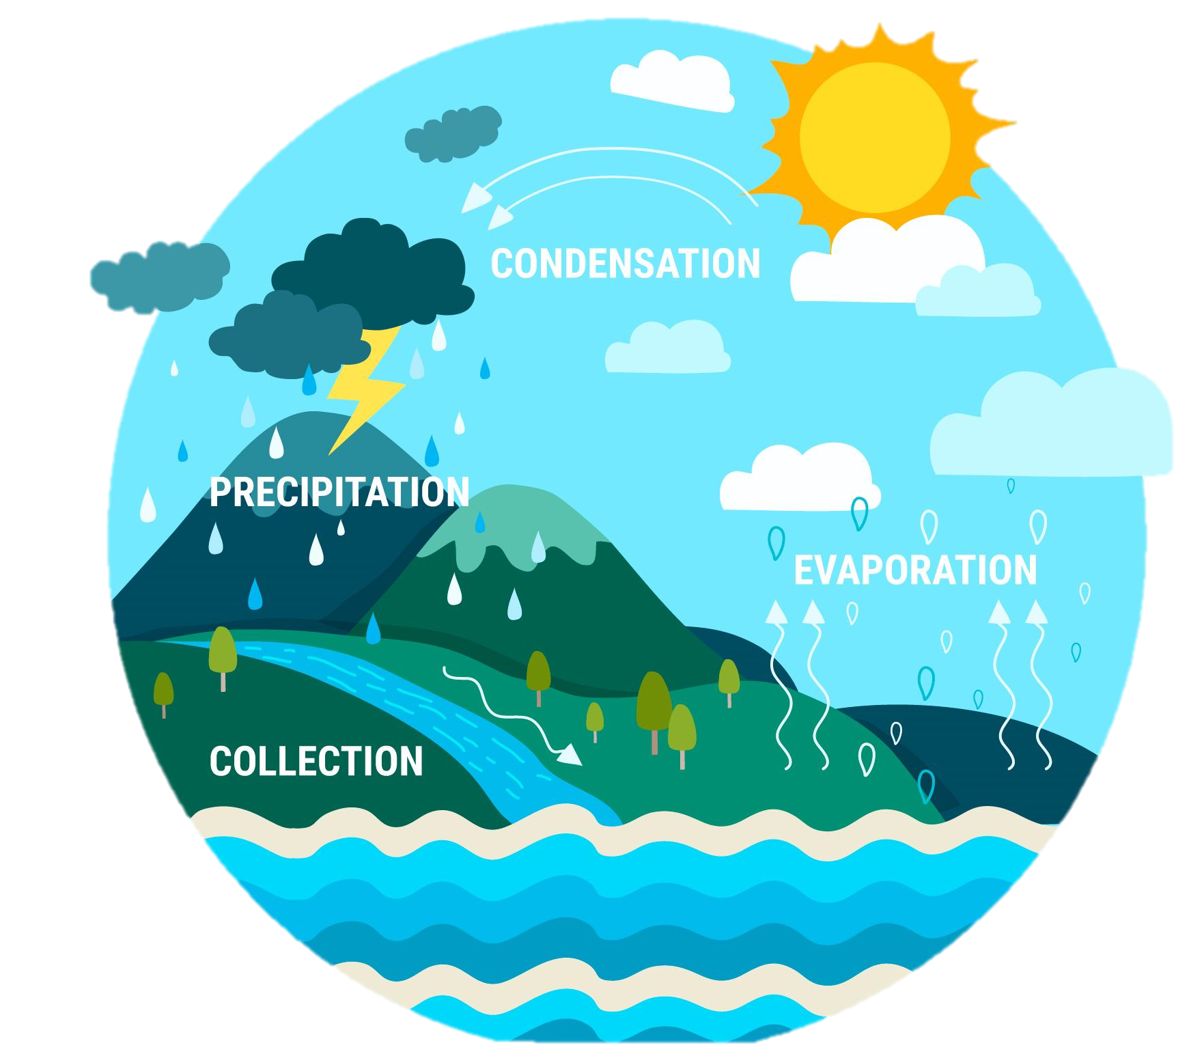


Slide 2



Slide 3


CÂU 1
Nước có thể tồn tại ở thể nào?
Nước có thể tồn tại ở thể:
rắn, lỏng, khí

Slide 4
CÂU 2
Hãy sử dụng các cụm từ:
bay hơi, ngưng tụ, đông đặc và nóng chảy
để mô tả các sự chuyển thể của nước
?
nóng chảy
?
đông đặc
Thể rắn
Thể lỏng
Thể lỏng
Thể rắn
?
ngưng tụ
?
bay hơi
Thể khí
Thể lỏng
Thể lỏng
Thể khí

Slide 5

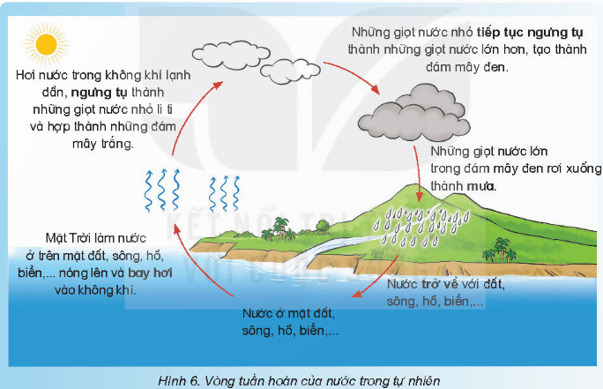
VÒNG TUẦN HOÀN CỦA NƯỚC TRONG TỰ NHIÊN

Slide 6

01. Quan sát và đọc thông tin trong hình 6
Hãy cho biết:
Mây được hình thành như thế nào?
Nước mưa từ đâu ra?
Sự chuyển thể nào của nước diễn ra trong tự nhiên? Sự chuyển thể đó có lặp đi lặp lại không?
Vì sao “vòng tuần hoàn của nước trong tự nhiên” quan trọng đối với chúng ta?
THẢO LUẬN NHÓM 4

Slide 7


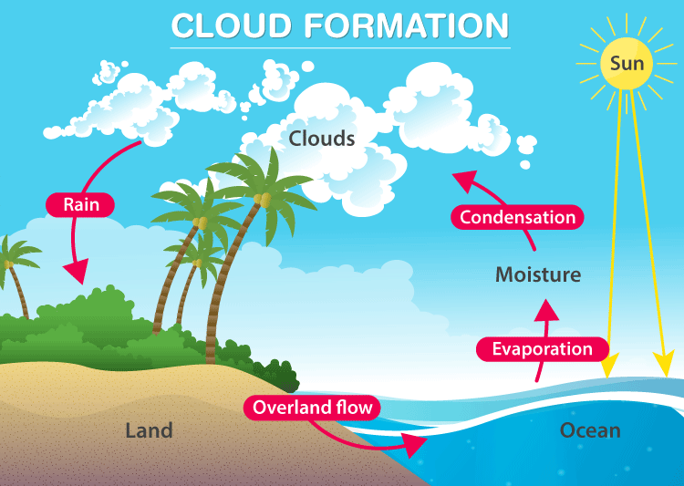
01. Quan sát và đọc thông tin trong hình 6
Mây được hình thành như thế nào?
Mây được hình thành do nhiệt từ Mặt trời làm nước ở trên bề mặt đất, sông, hồ, biển,… nóng lên và bay hơi vào trong không khí. Hơi nước trong không khí lạnh dần ngưng tụ thành những giọt nước nhỏ li ti và hợp thành những đám mây trắng. Những giọt nước nhỏ liên tục ngưng tụ thành những giọt nước lớn hơn tạo thành những đám mây đen.

Slide 8



01. Quan sát và đọc thông tin trong hình 6
Nước mưa từ đâu ra?
Mưa được tạo ra từ các hạt nước lớn trong đám mây đen rơi xuống.
Sự chuyển thể nào của nước diễn ra trong tự nhiên? Sự chuyển thể đó có lặp đi lặp lại không?
Có hai sự chuyển thể của nước diễn ra trong tự nhiên là thể lỏng thành thể khí (hơi) và thể khí thành thể lỏng và sự chuyển thể đó được lặp đi lặp lại.

Slide 9



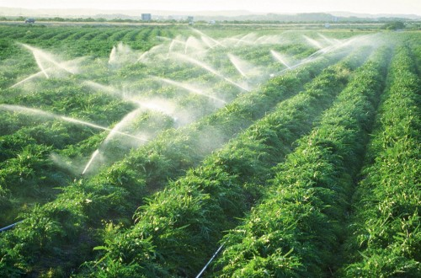
01. Quan sát và đọc thông tin trong hình 6
Vì sao “vòng tuần hoàn của nước trong tự nhiên” quan trọng đối với chúng ta?
“Vòng tuần hoàn của nước trong tự nhiên” quan trọng đối với chúng ta vì nước trên Trái Đất sẽ không bị mất đi: nước ở mặt đất, sông, hồ, biển,… sau một chu trình lại trở về và chúng ta lại có nước cho sinh hoạt, sản xuất,…

Slide 10


Slide 11

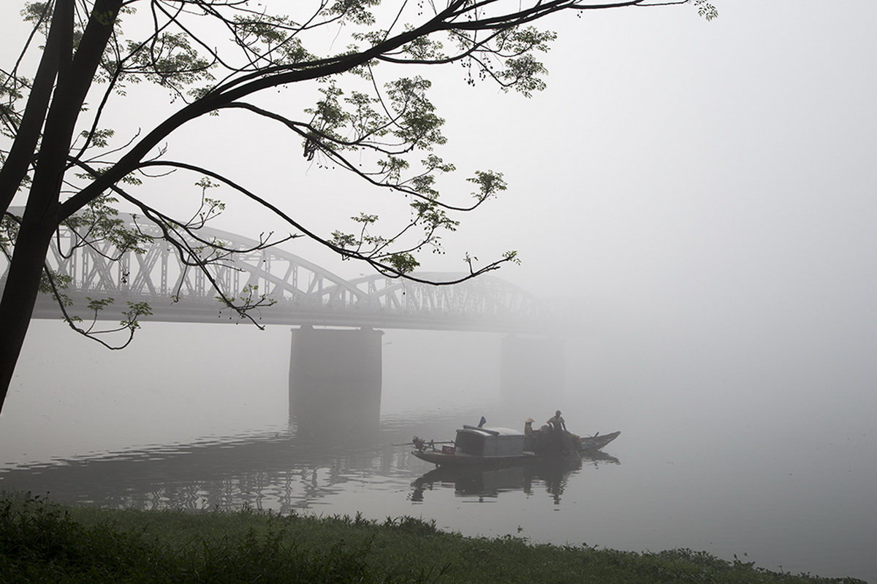
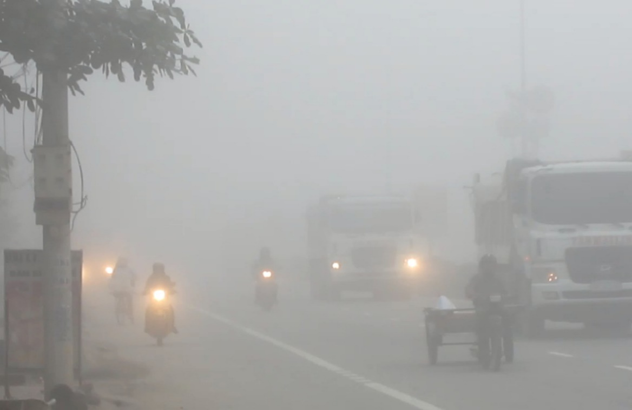
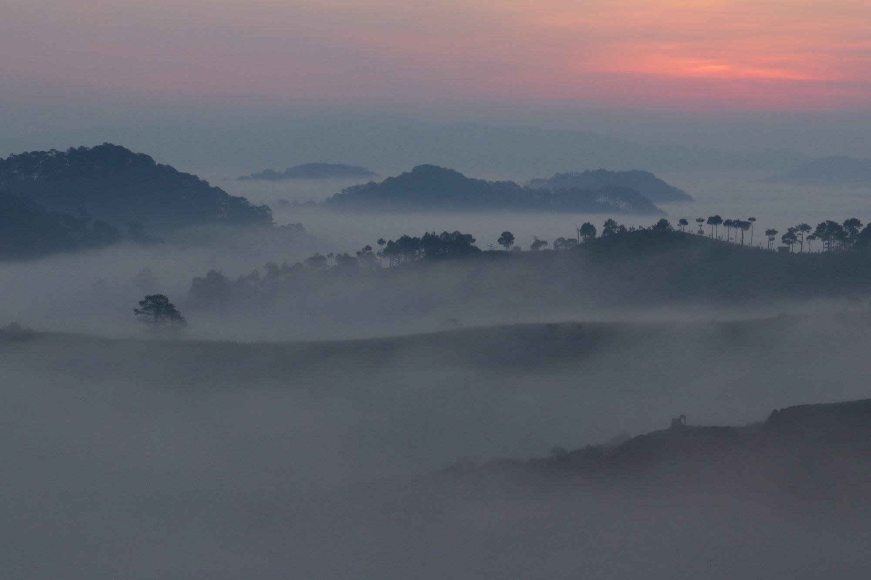
Em có biết?
Sương mù thực chất là các hạt nước nhỏ li ti. Sự lặp đi lặp lại một cách đều đặn, như sự thay đổi giữa ngày và đêm là một vòng tuần hoàn.

Slide 12

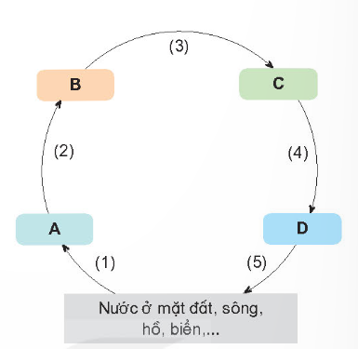

02. Vẽ sơ đồ “vòng tuần hoàn của nước trong tự nhiên”
Vẽ sơ đồ “vòng tuần hoàn của nước trong tự nhiên theo gợi ý ở hình 7 và hoàn thiện hình bằng cách trả lời các câu hỏi sau:
Từ nào trong các từ: hơi nước, mây đen, mây trắng, giọt mưa phù hợp với ô chữ A, B, C, D?
Từ nào trong các từ in đậm ở hình 6 phù hợp với các số (1), (2), (3), (4), (5) trên hình 7?
tiếp tục
ngưng tụ
mây trắng
mây đen
ngưng tụ
mưa
hơi nước
giọt mưa
bay hơi
trở về
NHÓM ĐÔI
Đại diện nhóm thuyết trình về vòng tuần hoàn của nước trong tự nhiên

Slide 13









NHẬN XÉT
Nhiệt từ Mặt Trời làm nước từ mặt đất, sông, hồ, biển,… nóng lên và bay vào không khí. Khi gặp lạnh, hơi nước ngưng tự thành những giọt nước nhỏ li ti và hợp thành những đám mây trắng. Các giọt nước nhỏ trong đám mây trắng tiếp tục ngưng tụ thành những giọt nước lớn hơn, tạo thành đám mây đen. Trong đám mây đen, các giọt nước lớn dần, rơi xuống thành mưa và trở về với đất, sông, hồ, biển,…
tiếp tục
ngưng tụ
mây trắng
mây đen
ngưng tụ
mưa
hơi nước
giọt mưa
bay hơi
trở về

Slide 14

Nước có thể tồn tại ở thể rắn, thể lỏng, thể khí.
Nước có thể chuyển từ thể này sang thể khác thông qua các hiện tượng: bay hơi, ngưng tụ, đông đặc, nóng chảy.
Trong điều kiện tự nhiên, nước từ mặt đất, sông, hồ, biển,… bay hơi vào trong không khí rồi ngưng tụ thành những giọt nước li ti. Những giọt nước lớn dần rồi rơi xuống thành mưa và trở về với đất, sông, hồ, biển,… Hiện tượng đó được lặp đi lặp lại tạo thành “vòng tuần hoàn của nước trong tự nhiên”.
EM ĐÃ ĐỌC

Slide 15




Em có thể vận dụng để:
Giải thích được vì sao trong quá trình sản xuất muối ăn, người dân phơi nước biển dưới ánh mặt trời lại thu được các hạt muối (Hình 8).
Giải thích được mưa hình thành như thế nào.
Làm cho nước chuyển từ thể này sang thể khác để sử dụng trong cuộc sống hằng ngày.

Slide 16
Thử thách 2
Hãy giải thích vì sao trong quá trình sản xuất muối ăn, người dân phơi nước biển dưới ánh mặt trời lại thu được các hạt muối
Thử thách 1
Thử thách 3
Hãy giải thích sự hình thành của mưa
Hãy nêu ví dụ nước chuyển từ thể này sang thể khác để sử dụng trong cuộc sống hằng ngày.
Nhóm 4: Bốc thăm chọn thử thách mình tham gia trả lời câu hỏi. Nhóm nào có câu trả lời đúng sẽ nhận được phần quà vô cùng hấp dẫn.
Notes:
Thầy/cô bấm vào ô chữ Thử thách để hiện câu hỏi

Slide 17

Thử thách 1
Thử thách 2
Thử thách 3
Hãy giải thích vì sao trong quá trình sản xuất muối ăn, người dân phơi nước biển dưới ánh mặt trời lại thu được các hạt muối
Hãy giải thích sự hình thành của mưa
Hãy nêu ví dụ nước chuyển từ thể này sang thể khác để sử dụng trong cuộc sống hằng ngày.
Hơi nước trong không khí lạnh dần, ngưng tụ thành những giọt nước nhỏ li ti và hợp thành những đám mây, những giọt nước trong đám mây rơi xuống tạo thành mưa.
Nước đông đặc thành đá để giải khát trong những này nắng nóng; nước bay hơi được sử dụng xông hơi làm cải thiện sức khỏe con người, ...
Nước biển chứa nhiều muối và nước, khi phơi nước biển sẽ làm cho nước bị bay hơi và người đân sẽ thu được các hạt muối.
Notes:
Thầy/cô bấm vào ô chữ Thử thách để hiện câu hỏi

Slide 18


